Slide 1

DevOps: Planificación y Codificación
En esta presentación exploraremos los conceptos clave de DevOps, desde la gestión de versiones hasta la automatización de procesos, con el objetivo de mejorar la eficiencia y la calidad del desarrollo de software.
DR
por Diego Molina Roldan

Slide 2
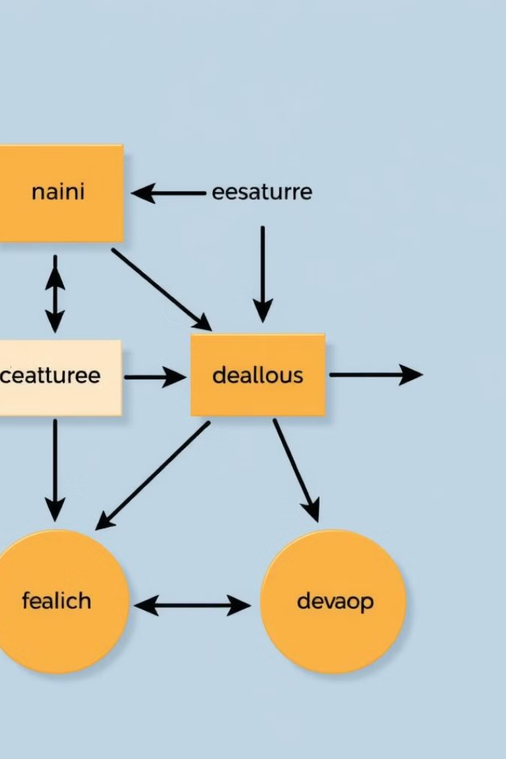
Gestión de versiones con Git y GitFlow
1
Repositorios
Utilizar Git para administrar el código fuente de manera centralizada y colaborativa.
2
Ramas
Implementar GitFlow para un flujo de trabajo de ramificación estructurado y eficiente.
3
Merge
Integrar cambios de manera controlada y con trazabilidad a través de solicitudes de extracción (pull requests).

Slide 3
Backlog de producto y planificación ágil
Backlog de producto
Planificación ágil
Trazabilidad
Mantener un registro unificado de requisitos, funcionalidades y mejoras solicitadas por los usuarios.
Utilizar metodologías ágiles como Scrum para priorizar y organizar el trabajo de manera adaptativa.
Vincular el código con las historias de usuario y las tareas del backlog.

Slide 4
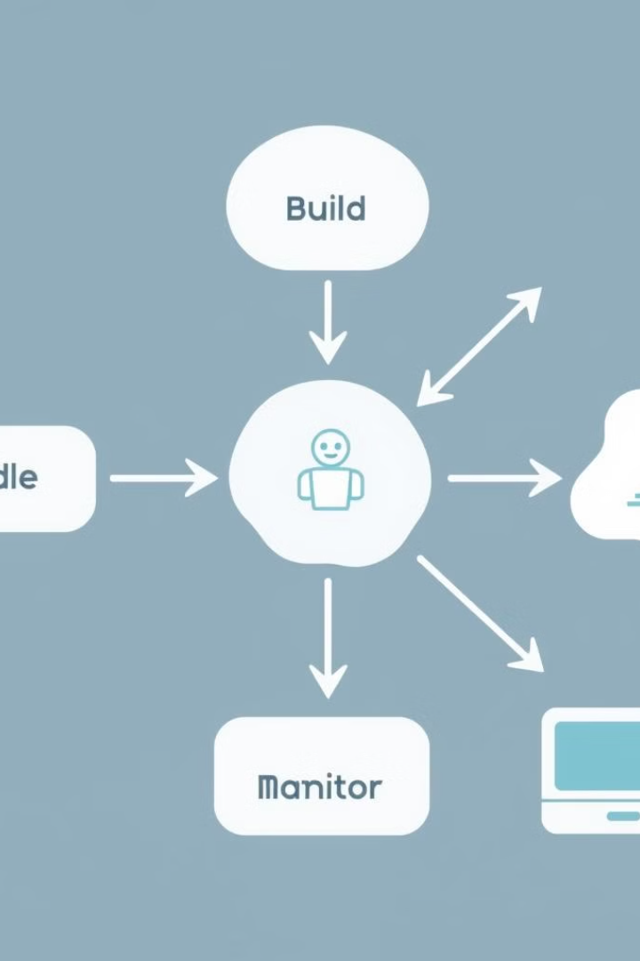
Pipeline de desarrollo: Continuous Integration (CI)
1
Integración continua
Automatizar la compilación, prueba y validación del código a medida que se confirman los cambios.
2
Entrega continua
Implementar un flujo de trabajo que permita la distribución automática de software a los entornos de prueba y producción.
3
Monitoreo y métricas
Recopilar y analizar datos clave sobre el rendimiento y la calidad del proceso de desarrollo.

Slide 5

Automatización de builds con Jenkins/Travis/GitLab CI
1
Integración de herramientas
2
Definición de pipelines
3
Notificaciones y métricas
Crear scripts y archivos de configuración para automatizar el flujo de trabajo de construcción y despliegue.
Obtener información en tiempo real sobre el estado de las compilaciones y los despliegues.
Configurar e integrar herramientas de CI/CD como Jenkins, Travis CI o GitLab CI.

Slide 6
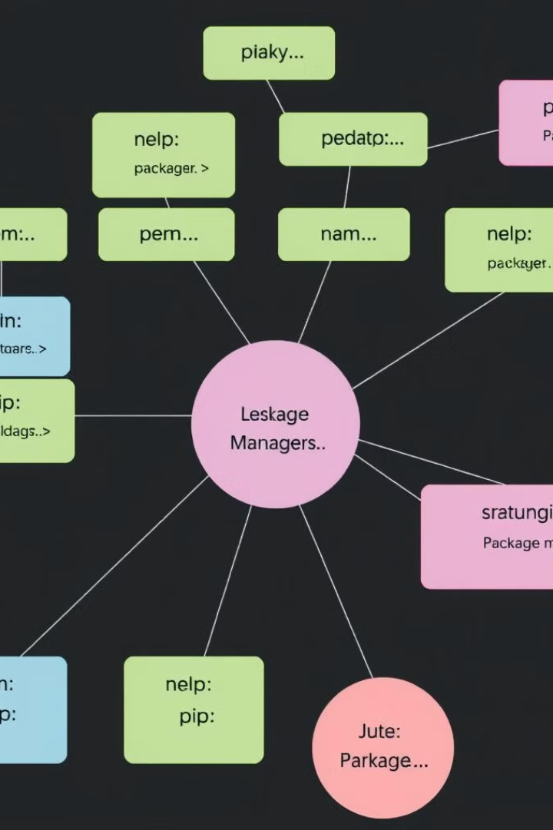
Automatización de dependencias (npm, pip, Maven)
Gestión de paquetes
Automatización
Utilizar gestores de paquetes como npm, pip o Maven para controlar e instalar las bibliotecas y frameworks requeridos.
Integrar la gestión de dependencias en los procesos de CI/CD para mantener un entorno de desarrollo consistente.
Seguridad
Monitorear y actualizar las dependencias para mitigar vulnerabilidades y mantener la seguridad del software.

Slide 7
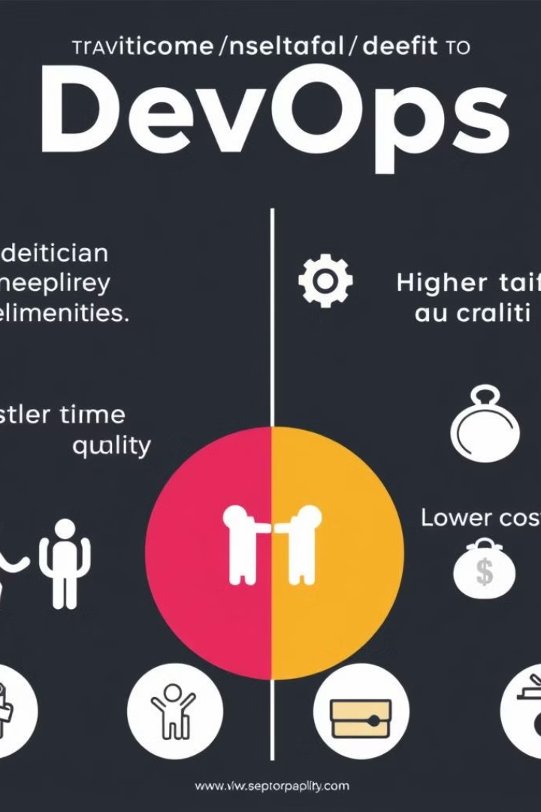




Beneficios de la implementación de DevOps
Velocidad
Calidad
Entrega más rápida de nuevas funcionalidades y actualizaciones.
Mejora de la estabilidad y confiabilidad del software.
Colaboración
Ahorro de costos
Mayor comunicación y alineación entre equipos de desarrollo y operaciones.
Reducción de los gastos asociados con el mantenimiento y las interrupciones.

Slide 8
Casos de éxito
Netflix
Spotify
Amazon
Implementación de DevOps para mejorar la escalabilidad y la resiliencia de su plataforma de streaming.
Uso de prácticas DevOps para lograr lanzamientos más frecuentes y una mejor experiencia de usuario.
Adopción de DevOps para agilizar el desarrollo y la entrega de nuevas funcionalidades en sus servicios en la nube.

Slide 9




Recomendaciones finales
Cultura colaborativa
Fomentar una mentalidad de trabajo en equipo y una estrecha colaboración entre desarrollo y operaciones.
Automatización integral
Automatizar todos los procesos posibles, desde la compilación hasta el despliegue y el monitoreo.
Mejora continua
Medir el rendimiento, identificar áreas de mejora y aplicar ajustes de manera iterativa.

